Slide 1




BAB 7
Limit Di Tak-Hingga &
Limit Tak-Berhingga
Media Pembelajaran Matematika
MULAI

Slide 2


Sub Bab
01
Limit di Tak-Hingga
02
Limit Tak Berhingga

Slide 3


01
Limit di Tak-Hingga

Slide 4
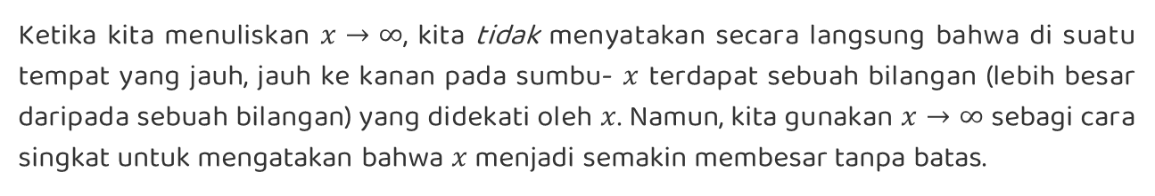
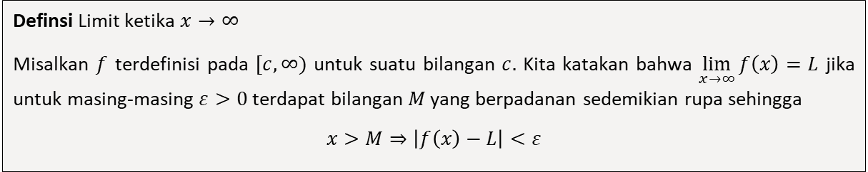
Limit di Tak-Hingga
Ketika kita menuliskan $x→∞$, kita tidak menyatakan secara langsung bahwa di suatu tempat yang jauh, jauh ke kanan pada sumbu- $x$ terdapat sebuah bilangan (lebih besar daripada sebuah bilangan) yang didekati oleh $x$. Namun, kita gunakan $x→∞$ sebagi cara singkat untuk mengatakan bahwa $x$ menjadi semakin membesar tanpa batas.
Definisi Presisi Limit
Ketika $x→± ∞$. Dalam analogi dengan definisi $ε−δ$ untuk limit biasa, dapat dibuat definisi berikut.
Definsi Limit ketika $x→∞$
Misalkan $f$ terdefinisi pada $[c,∞)$ untuk suatu bilangan $c.$ Kita katakan bahwa $\lim_{x→∞}{f\left(x\right)=L}$ jika untuk masing-masing $ε>0$ terdapat bilangan $M$ yang berpadanan sedemikian rupa sehingga
$$x>M⇒\left|f\left(x\right)−L\right|<ε$$

Slide 5
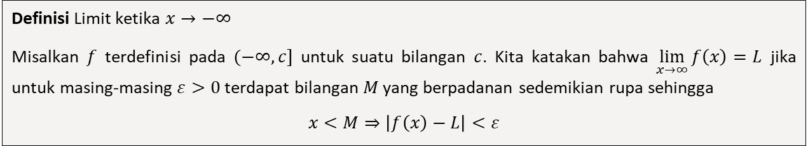
Limit di Tak-Hingga
Bahwa $M$ dapat dan biasanya tergantung kepada $ε$. Umumnya, semakin kecil $ε$ maka akan semakin besar $M$.
Definisi Limit ketika $x→−∞$
Misalkan $f$ terdefinisi pada $(−∞, c]$ untuk suatu bilangan $c$. Kita katakan bahwa $\lim_{x→∞}{f\left(x\right)=L}$ jika untuk masing-masing $ε>0$ terdapat bilangan $M$ yang berpadanan sedemikian rupa sehingga
$$x<M⇒\left|f\left(x\right)−L\right|<ε$$

Slide 6

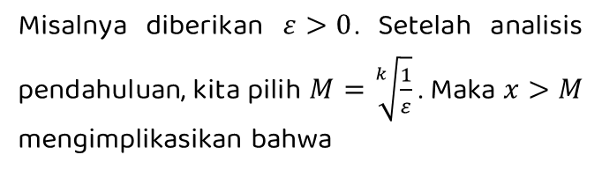
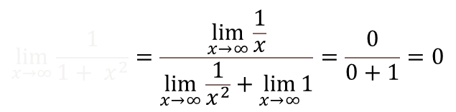
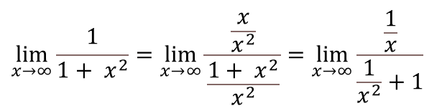

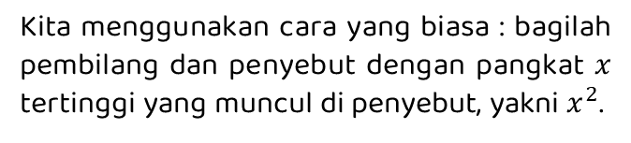


Limit di Tak-Hingga
Contoh Soal 1
Contoh Soal 2
Perlihatkan jika $k$ bilangan bulat positif maka
Buktikan bahwa $\lim_{x→∞}{\frac{1}{1+ x^{2}}=0}$
$\lim_{x→∞}{\frac{1}{x^{k}}=0}$ dan $\lim_{x→−∞}{\frac{1}{x^{k}}=0}$
Penyelesaian
Penyelesaian
Kita menggunakan cara yang biasa : bagilah pembilang dan penyebut dengan pangkat $x$ tertinggi yang muncul di penyebut, yakni $x^{2}$.
Misalnya diberikan $ε>0$. Setelah analisis pendahuluan, kita pilih $M=\sqrt[k]{\frac{1}{ε}}$ . Maka $x>M$ mengimplikasikan bahwa
$$\lim_{x→∞}{\frac{1}{1+ x^{2}}=\lim_{x→∞}\frac{\frac{x}{x^{2}}}{\frac{1+ x^{2}}{x^{2}}}=\lim_{x→∞}\frac{\frac{1}{x}}{\frac{1}{x^{2}}+1}}$$
$$\left[\frac{1}{x^{k}}−0\right]=\frac{1}{x^{k}}<\frac{1}{M^{k}}=ε$$
$$\lim_{x→∞}{\frac{1}{1+ x^{2}}=\frac{\lim_{x→∞}\frac{1}{x}}{\lim_{x→∞}\frac{1}{x^{2}}+\lim_{x→∞}1}=\frac{0}{0+1}=0}$$
Bukti dari pernyataan yang kedua serupa

Slide 7
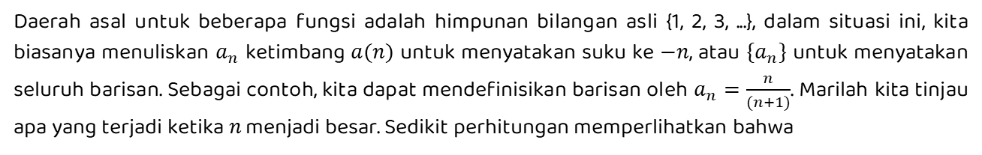
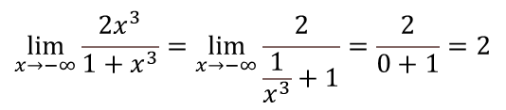


Limit di Tak-Hingga
Contoh Soal 3
Carilah $\lim_{x→−∞}\frac{{2x}^{3}}{1+x^{3}}$
Penyelesaian
Untuk mencari limit bagi pembilang dan penyebut dengan $x^{3}$
$$\lim_{x→−∞}\frac{{2x}^{3}}{1+x^{3}}=\lim_{x→−∞}\frac{2}{\frac{1}{x^{3}}+1}=\frac{2}{0+1}=2$$
Limit Barisan
Daerah asal untuk beberapa fungsi adalah himpunan bilangan asli {1, 2, 3, ...}, dalam situasi ini, kita biasanya menuliskan $a_{n}$ ketimbang $a(n)$ untuk menyatakan suku ke $−n$, atau $\{a_{n}\}$ untuk menyatakan seluruh barisan. Sebagai contoh, kita dapat mendefinisikan barisan oleh $a_{n}=\frac{n}{(n+1)}$. Marilah kita tinjau apa yang terjadi ketika $n$ menjadi besar. Sedikit perhitungan memperlihatkan bahwa
$a_{1}=\frac{1}{2}$ , $a_{2}=\frac{2}{3}$ , $a_{3}=\frac{3}{4 }$, $a_{4}=\frac{4}{5}$ , .... $a_{100}=\frac{100}{101}$ , ...

Slide 8
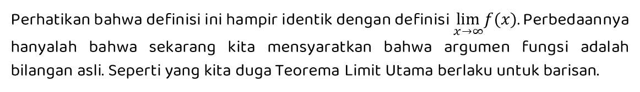
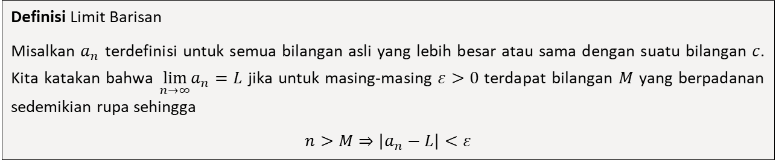
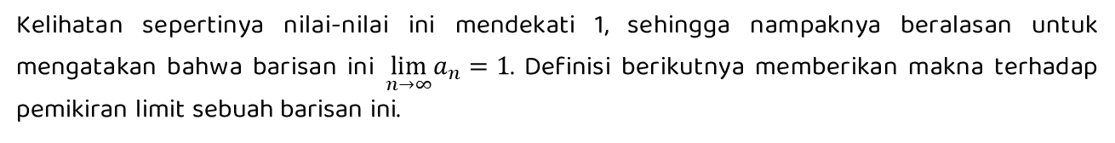
Limit di Tak-Hingga
Limit Barisan
Kelihatan sepertinya nilai-nilai ini mendekati 1, sehingga nampaknya beralasan untuk mengatakan bahwa barisan ini $\lim_{n→∞}a_{n}=1$. Definisi berikutnya memberikan makna terhadap pemikiran limit sebuah barisan ini.
Definisi Limit Barisan
Misalkan $a_{n}$ terdefinisi untuk semua bilangan asli yang lebih besar atau sama dengan suatu bilangan $c$. Kita katakan bahwa $\lim_{n→∞}a_{n}=L$ jika untuk masing-masing $ε>0$ terdapat bilangan $M$ yang berpadanan sedemikian rupa sehingga
$$n>M⇒\left|a_{n}−L\right|<ε$$
Perhatikan bahwa definisi ini hampir identik dengan definisi $\lim_{x→∞}f(x)$. Perbedaannya hanyalah bahwa sekarang kita mensyaratkan bahwa argumen fungsi adalah bilangan asli. Seperti yang kita duga Teorema Limit Utama berlaku untuk barisan.

Slide 9
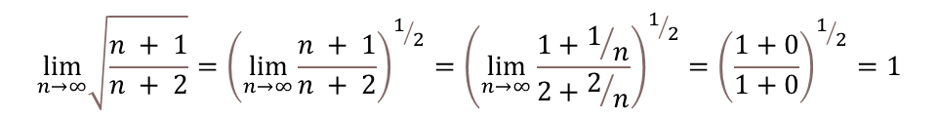
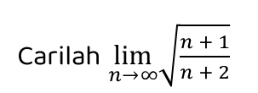
Limit di Tak-Hingga
Contoh Soal 4
Carilah $\lim_{n→∞}\sqrt{\frac{n + 1}{n + 2}}$
Penyelesaian
Dengan menerapkan Teorema Limit Utama
$$\lim_{n→∞}\sqrt{\frac{n + 1}{n + 2}}={\left(\lim_{n→∞}\frac{n + 1}{n + 2}\right)}^{1/2}={\left(\lim_{n→∞}\frac{1+1/n}{2+2/n}\right)}^{1/2}={\left(\frac{1+0}{1+0}\right)}^{1/2}=1$$

Slide 10

Limit Tak Berhingga
02

Slide 11
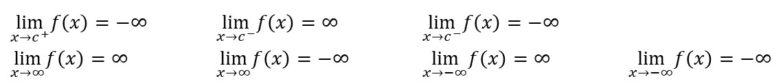
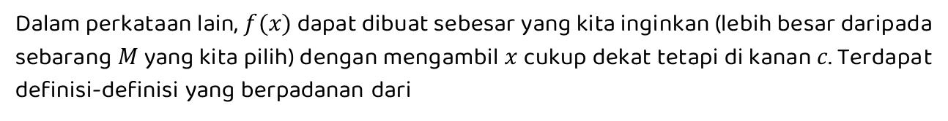
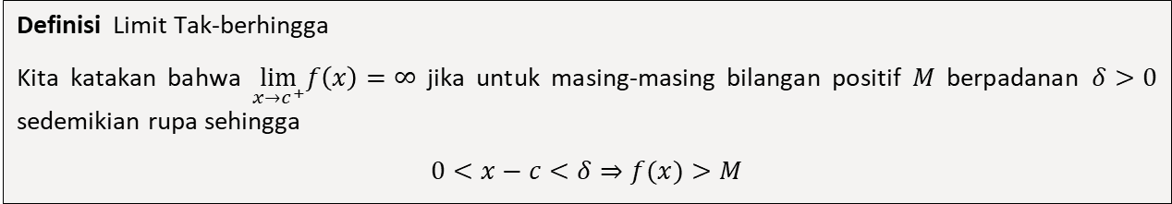
Limit Tak Berhingga
Definisi Limit Tak-berhingga
Kita katakan bahwa $\lim_{x→c^{+}}f\left(x\right)=∞$ jika untuk masing-masing bilangan positif $M$ berpadanan $δ>0$ sedemikian rupa sehingga
$$0<x−c<δ⇒f(x)>M$$
Dalam perkataan lain, $f(x)$ dapat dibuat sebesar yang kita inginkan (lebih besar daripada sebarang $M$ yang kita pilih) dengan mengambil $x$ cukup dekat tetapi di kanan $c$. Terdapat definisi-definisi yang berpadanan dari
$\lim_{x→c^{+}}f\left(x\right)=−∞$ $\lim_{x→c^{−}}f\left(x\right)=∞$ $\lim_{x→c^{−}}f\left(x\right)=−∞$
$\lim_{x→∞}f\left(x\right)=∞$ $\lim_{x→∞}f\left(x\right)=−∞$ $\lim_{x→−∞}f\left(x\right)=∞$ $\lim_{x→−∞}f\left(x\right)=−∞$

Slide 12
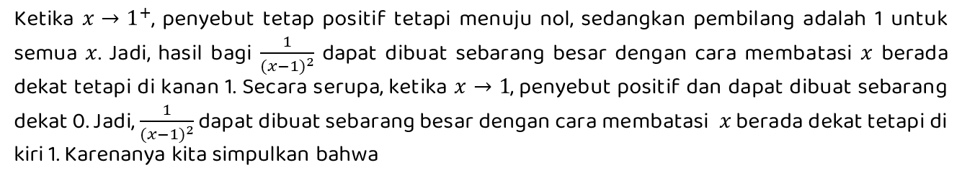


Limit Tak Berhingga
Contoh Soal 5
Carilah $\lim_{x→1^{−}}\frac{1}{{(x−1)}^{2}}$ dan $\lim_{x→1^{+}}\frac{1}{{(x−1)}^{2}}$
Penyelesaian
Ketika $x→1^{+}$, penyebut tetap positif tetapi menuju nol, sedangkan pembilang adalah 1 untuk semua $x$. Jadi, hasil bagi $\frac{1}{{(x−1)}^{2}}$ dapat dibuat sebarang besar dengan cara membatasi $x$ berada dekat tetapi di kanan 1. Secara serupa, ketika $x→1$, penyebut positif dan dapat dibuat sebarang dekat 0. Jadi, $\frac{1}{{(x−1)}^{2}}$ dapat dibuat sebarang besar dengan cara membatasi $x$ berada dekat tetapi di kiri 1. Karenanya kita simpulkan bahwa
$\lim_{x→1^{−}}\frac{1}{{(x−1)}^{2}}=∞$ dan $\lim_{x→1^{+}}\frac{1}{{(x−1)}^{2}}=∞$
Karena kedua limit adalah $∞$, kita juga dapat menuliskan
$$\lim_{x→1}\frac{1}{{\left(x−1\right)}^{2}}=∞$$

Slide 13



Limit Tak Berhingga
Contoh Soal 6
Carilah $\lim_{x→2^{+}}\frac{x + 1}{x^{2}−5x+6}$
Penyelesaian
$$\lim_{x→2^{+}}\frac{x + 1}{x^{2}−5x+6}=\lim_{x→2^{+}}\frac{x + 1}{\left(x−3\right)\left(x−2\right)}$$
Ketika $x→2^{+}$ kita lihat bahwa $x+1→3,$ $x−3→−1,$dan $x−2→0^{+}$. Jadi, pembilang mendekati, tetapi penyebut negatif dan mendekati 0. Kita simpulkan bahwa
$$\lim_{x→2}\frac{x + 1}{\left(x−3\right)\left(x−2\right)}=−∞$$

Slide 14
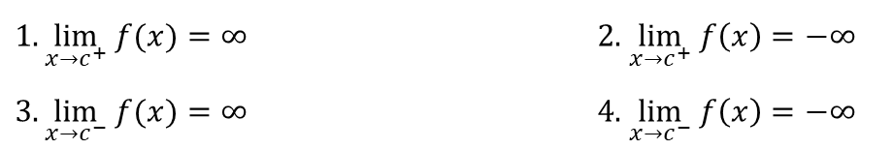
Limit Tak Berhingga
Kaitan Terhadap Asimtot
Garis $x=c$ adalah asimtot tegak grafik $y=f(x)$ jika salah satu dan empat pernyataan berikut benar.
$1. \lim_{x→c^{+}} f(x)=∞$ 2. $\lim_{x→c^{+}} f\left(x\right)=−∞$
$3. \lim_{x→c^{−}} f(x)=∞$ 4. $\lim_{x→c^{−}} f\left(x\right)=−∞$
Dalam alur yang serupa, garis $y=b$ adalah asimtot datar grafik $y=f(x)$ jika salah satu
$\lim_{x→∞} f(x)=b$ atau $\lim_{x→−∞} f\left(x\right)=b$

Slide 15
Referensi
Varberg, Dale. Purcell, Edwin J., dan Rigdon, Steven E. (2010). Kalkulus Edisi Kesembilan. Penerbit Erlangga.
Razali, M. Siregar, Mahmud M., dan Marpaung F. (2010). Kalkulus Diferensial. Ghalia Indonesia.
Lestari, D. Kusumawati, R., dan Binetari, N. (2013). Kalkulus Dasar. Diktat. Universitas Negeri Yogyakarta.

Slide 16
Terima Kasih

